Slide 1
Struktura prve terapijske seanse
Meliha Muratović, univ. dipl. psih.
BKT II stupanj

Slide 2
Cilj KT: učiniti terapijski proces razumljivim i pacientu i terapeutu → podržavanjem standardne strukture + podučavanje pacijenta u tretmanu.
Pacijenti se osjećaju ugodno kada:
znaju, što od terapije očekivati,
jasno razumiju svoju odgovornost i odgovornost terapeuta,
jasno znaju kako će se terapija odvijati.

Slide 3
Temeljni elementi terapijske seanse u kognitivnoj terapiji:
kratka provjera,
povezivanje s prethodnom seansom,
sastavljanje dnevnog reda,
osvrt na domaću zadaću,
diskusija o problemima iz dnevnog reda,
zadavanje nove domaće zadaće,
zaključak i povratna informacija.

Slide 4
Ciljevi i struktura inicialne seanse

Slide 5

Ciljevi
Uspostavljanje povjerenja i suradnje;
Upoznavanje pacijenta s kognitivnom terapijom;
Educiranje pacienta o njegovom poremećaju, o kognitivnom modelu, terapijskom procesu;
Normaliziranje pacijentovih teškoća i ulijevanje nade;
Otkrivanje pacijentovih očekivanja od terapije;
Prikupljanje dodatnih informacija o pacijentovim poteškoćama;
Upotreba tih informacija za sastavljanje liste ciljeva.

Slide 6
Struktura prve inicijalne seanse

Slide 7

Sastavljanje dnevnog reda
Osjećanja..
Razlog dolaska na terapiju
Problemi?
Očekivanja
Poznavanje KT
Domaća zadaća
Pacijentova pitanja…

Slide 8

Provjera raspoloženja (+ rezultati objektivnog mjerenja)
Kratka provjera raspoloženja,
subjektivna procjena,
objektivni upitnici,
skala od 0 do 100 /rangiranje u
3 kategorije.

Slide 9

Kratki pregled iznijetih problema, sređivanje podataka i određivanje ciljeva
Osvrt na pacijentovo iznošenje problema,
+ najnoviji podaci,
identificiranje specifičnih problema,
oblikovanje ciljeva

Slide 10

Educiranje pacijenta o kognitivnom modelu
Terapeut objašnjava, ilustrira i bilježi kognitivni model na vlastitim primjerima pacijenta.
Situacija → Misao → Emocija

Slide 11

Otkrivanje pacijentovih očekivanja od terapije
Metodična i racionalna terapija,
odgovornost za napredak,
trajanje terapije…

Slide 12

Educiranje pacijenta o njegovom poremećaju
Dati pacijentu osnovne informacije o njegovu poremećaju

Slide 13

Zadavanje domaće zadaće i sažetak
Rezimiranje i naglašavanje važnih točaka na seansi,
pregled onoga što je pacijent napravio za domaću zadaću,
rana faza terapije → terapeut rezimira,
kasnije → terapeut ohrabruje pacijenta, da rezimira sam.

Slide 14

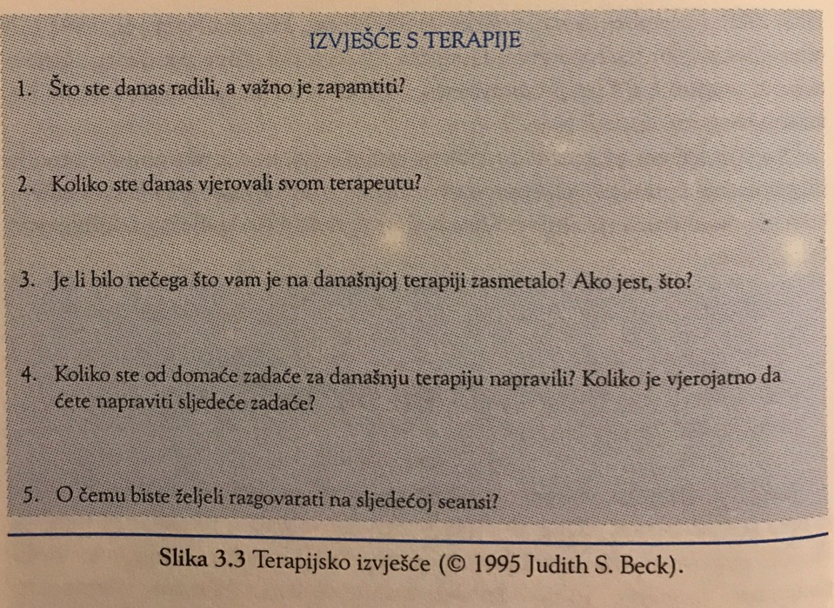
Povratna informacija
Verbalna informacija
Pismeno izvješće- Therapy report

Slide 15

Hvala na pažnji!

